Slide 1
NHIỆT LIỆT CHÀO MỪNG CÁC EM ĐẾN BÀI HỌC NGÀY HÔM NAY!
Notes:
GV bấm vào nút mũi tên để chuyển đến slide Khởi động.

Slide 2
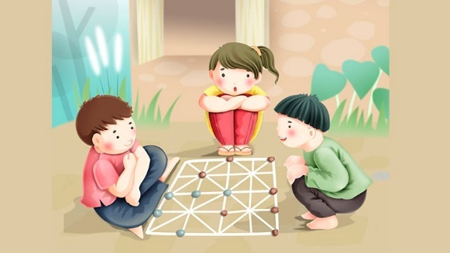
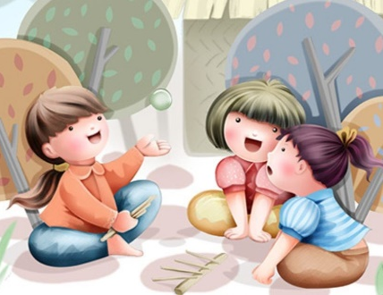
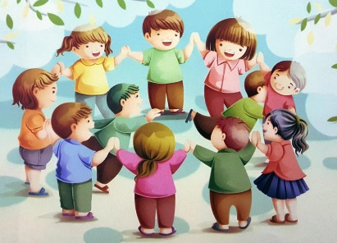
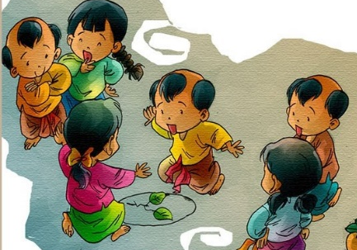
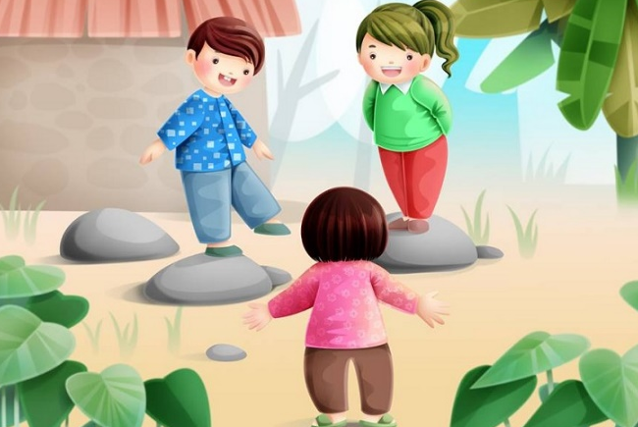
KHỞI ĐỘNG
Thảo luận nhóm
Đoán tên các trò chơi dân gian trong ảnh:
Cờ chém
Chơi chuyền
Chi chi chành chành
Mèo đuổi chuột
Cướp cờ
Cá sấu lên bờ

Slide 3
VĂN BẢN 2:
DẾ CHỌI

Slide 4
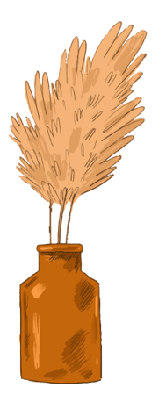
NỘI DUNG BÀI HỌC
I. Đọc hiểu chung
II. Khám phá văn bản
Đọc
Tìm hiểu chung về tác giả, tác phẩm
Cốt truyện, không gian, thời gian và nhân vật của văn bản
Tìm hiểu nhân vật Thành
Tìm hiểu yếu tố kì ảo và yếu tố thực
III. Tổng kết

Slide 5
I.
ĐỌC HIỂU CHUNG

Slide 6
1. Đọc
Cách đọc
Khi đọc truyện truyền kì, cần:
Tóm tắt truyện.
Xác định không gian, thời gian trong truyện.
Tìm hiểu các nhân vật.
Chỉ ra và nêu tác dụng của các chi tiết kì ảo.
Nêu chủ đề của truyện,…

Slide 7
Trả lời các câu hỏi trong hộp chỉ dẫn theo bảng sau:
Câu hỏi/kĩ năng đọc | Câu trả lời
Theo dõi: Bà đồng bói toán có liên quan đến những sự việc nào trong truyện?
Dự đoán: Điều gì sẽ xảy ra khi con Thành sống lại nhưng “thần thái ngây ngốc như người gỗ, cứ ngủ mê mệt”?
Theo dõi: Con dế mới bắt được có gì kì lạ?
Đối chiếu: Điều em dự đoán ở trên có chính xác không?

Slide 8
Câu hỏi/kĩ năng đọc | Câu trả lời
Theo dõi: Bà đồng bói toán có liên quan đến những sự việc nào trong truyện?
Dự đoán: Điều gì sẽ xảy ra khi con Thành sống lại nhưng “thần thái ngây ngốc như người gỗ, cứ ngủ mê mệt”?
Sự việc vợ Thành đến xem bói và được chỉ dẫn bằng một bức vẽ có liên quan đến việc bắt dế.
Gợi ý:
Thành nghĩ về con dế đã mất thì đứt hơi nghẹn cổ, không nghĩ đến con nữa.
Thành sẽ tìm được con dế mới và con dế này luôn chiến thắng trước các con khác.

Slide 9
Câu hỏi/kĩ năng đọc | Câu trả lời
Theo dõi: Con dế mới bắt được có gì kì lạ?
Đối chiếu: Điều em dự đoán ở trên có chính xác không?
Hình dáng như con chó, cánh hoa mai, đầu vuông chân dài.
Con dế của Thành:
Chiến thắng tất cả các con.
Mỗi khi thấy tiếng đàn sáo còn nhảy nhót theo điệu nhạc.
Thành được ban chức lớn và trở nên giàu có.

Slide 10
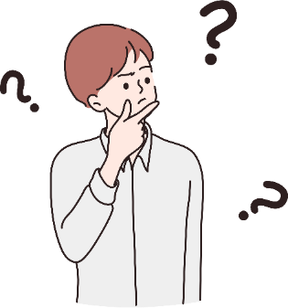
2. Tác giả, tác phẩm
Trình bày những hiểu biết chung về tác giả Bồ Tùng Linh và tác phẩm Dế chọi.

Slide 11
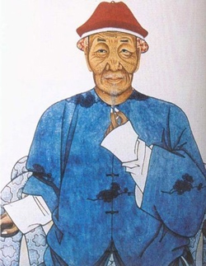
a. Tác giả
Bồ Tùng Linh (1640 – 1715).
Nhà văn nổi tiếng của Trung Quốc thời nhà Thanh.
Có khối lượng lớn tác phẩm thuộc nhiều thể loại, tiêu biểu: Liêu trai chí dị.

Slide 12
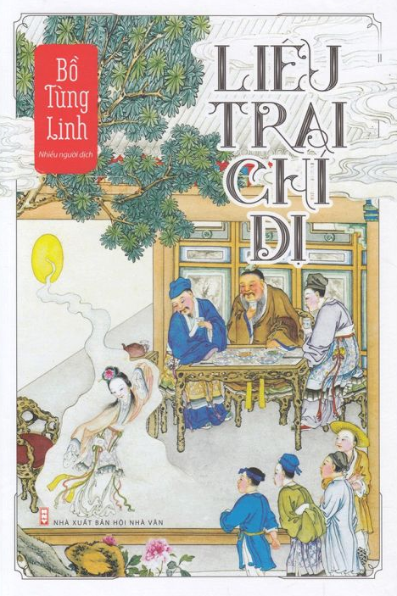
b. Tác phẩm
Gồm gần 500 truyện, trong đó có Dế chọi.
Khai thác cốt truyện từ truyện dân gian và những truyện kì lạ, hoang đường của một số tác giả thời trước.
Được dịch ra nhiều thứ tiếng, phổ biến ở Việt Nam từ thế kỉ XIX.

Slide 13
II.
KHÁM PHÁ VĂN BẢN

Slide 14
1. CỐT TRUYỆN, KHÔNG GIAN, THỜI GIAN
VÀ NHÂN VẬT CỦA VĂN BẢN
Thảo luận nhóm đôi
• Vẽ sơ đồ các sự kiện tạo nên cốt truyện của tác phẩm “Dế chọi”.
• Nhận xét ngắn gọn về không gian, thời gian và nhân vật chính trong truyện vào bảng sau:
Không gian
Thời gian
Nhân vật

Slide 15
a. Cốt truyện
Vua rất mê trò chọi dế, từ lí dịch đến quan lại đua nhau tìm dế hay để nộp lên trên. Dân đen phải chịu cái họa nộp dế chọi.
Thành – một người có hiểu biết – bị ép giữ chức nhỏ trong làng là đi thúc dân kiếm dế để nộp. Không đáp ứng được yêu cầu của quan trên nên bị đánh đập tàn tệ.
Theo chỉ dẫn của bà đồng gù làm nghề bói toán, Thành bắt được một con dế quý.

Slide 16
Nghe tiếng gáy của một con dế trong nhà, Thành bắt được nhưng lại là một con dế nhỏ, không đủ tiêu chuẩn nộp quan.
Vợ chồng Thành đau xót, định liệm xác con đem chôn thì phát hiện con vẫn còn sống, mặc dù thần thái đờ đẫn, ngây ngốc, ngủ mê mệt.
Cha mẹ đi vắng, con trai Thành tò mò mở lồng xem, để dế nhảy mất. Sợ bị cha đánh, nó bỏ trốn, rơi xuống giếng.

Slide 17
Có người đem dế tốt đến thách đấu, Thành đưa dế ra chọi, không ngờ nó thắng, còn thắng luôn cả con gà lao vào mổ nó.
Thành mừng rỡ đưa dế lên nộp quan. Đúng như Thành nói, dế tuy nhỏ nhưng có thể thắng bất cứ con nào. Thành được quan thưởng.
Con dế được dâng lên vua. Trong cung, nó trở thành con dế vô địch, còn biết nhảy mỗi khi nhạc nổi lên.

Slide 18
Biết chuyện, quan tiếp tục thưởng cho Thành. Chỉ vài năm, nhà Thành trở nên giàu sang phú quý.
Các quan sau khi được vua trọng thưởng đã nâng đỡ để Thành đỗ được tú tài. Hơn một năm sau, con trai Thành bình phục, kể rằng chính mình đã hóa thành con dế chọi giỏi kia, nay mới sống lại.

Slide 19
b. Không gian, thời gian và nhân vật của văn bản
Không gian
Gắn với sinh hoạt của các nhân vật.
Không gian hẹp: nhà của Thành, điện thờ bà đồng gù, ngôi chùa có mộ cổ nơi Thành đi tìm dế, thôn nhỏ nơi Thành sinh sống,...
Không gian rộng hơn: huyện Hoa Âm, tỉnh Thiểm Tây, cung vua.

Slide 20
b. Không gian, thời gian và nhân vật của văn bản
Thời gian
Tương ứng với đặc điểm của không gian (gắn với sinh hoạt đời thường của con người).
Toàn bộ câu chuyện diễn ra trong thời điểm xác định của lịch sử (đời Tuyên Đức nhà Minh). → Thái độ mỉa mai của tác giả đối với xã hội.

Slide 21
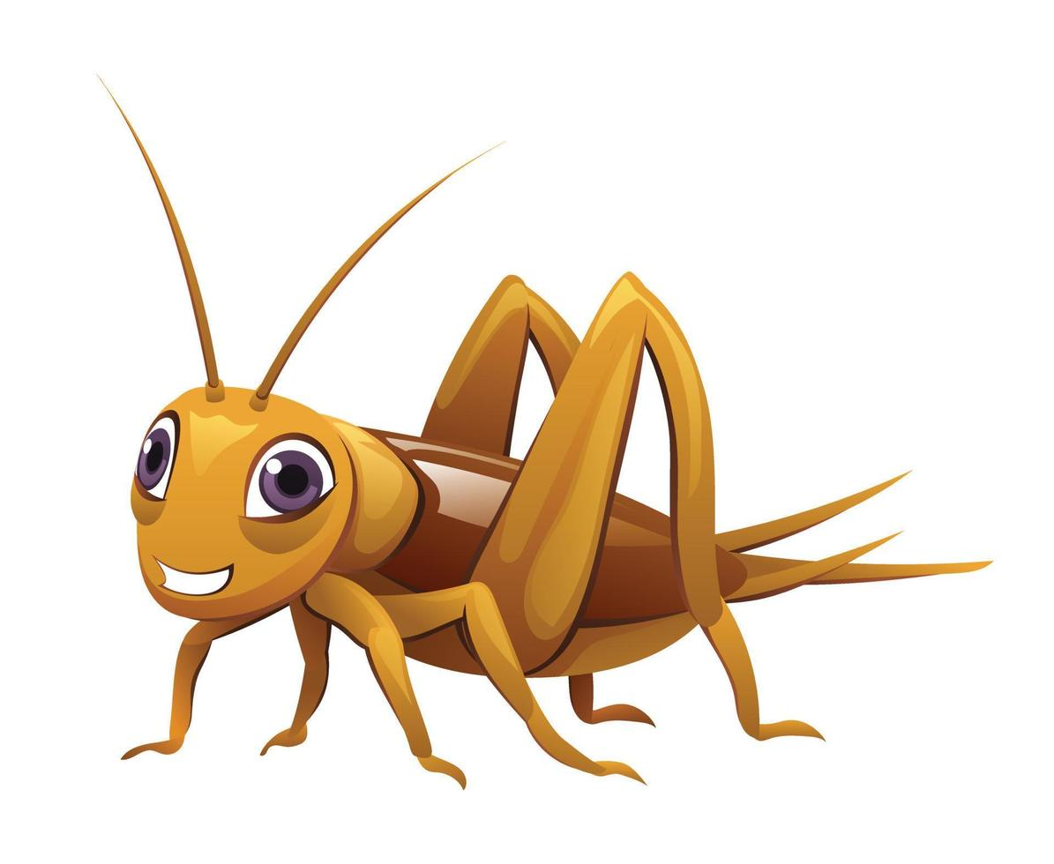
b. Không gian, thời gian và nhân vật của văn bản
Nhân vật
Nhân vật là con người với những thành phần khác nhau.
Không có loại nhân vật thần tiên, ma quỷ.
Duy nhất con trai Thành hoá thành dế: nhân vật liên quan đến yếu tố kì ảo.

Slide 22
2. NHÂN VẬT THÀNH
Thảo luận nhóm
Hoàn thành Phiếu học tập số 1 về hai tình huống đối lập diễn ra đối với
nhân vật Thành. Phân tích ý nghĩa của sự đối lập giữa hai tình huống.
Vì dế mà gia đình Thành phải chịu cảnh khốn khổ | Nhờ dế chọi mà gia đình Thành trở nên giàu sang, phú quý
………………………………………. | ……………………………………….
Ý nghĩa của sự đối lập giữa hai tình huống: ………………………………...

Slide 23
Bị ép giữ chức lí chính (thực chất là đầu sai).
Vì dế mà gia đình Thành phải chịu cảnh khốn khổ
Lo tìm dế không có thời gian làm ăn, không tìm được thì bị đánh đập tàn tệ đến mức muốn tự tử.
Phải tìm đến bói toán để cầu mong bắt được dế.
Con trai nhỏ vì lỡ làm dễ chết, bỏ trốn rơi xuống giếng khiến cha mẹ đau xót.

Slide 24
Thành được thưởng tiền bạc.
Nhờ dế chọi mà gia đình Thành trở nên giàu sang, phú quý
Được miễn sai dịch.
Nâng đỡ để đậu tú tài.
Chỉ vài năm, nhà Thành trở nên giàu có, sang trọng đến mức không ngờ.

Slide 25
Vì dế chọi mà Thành phải chịu tai ương, bất hạnh.
Nhờ dế chọi mà Thành trở nên danh giá, giàu sang.
Hai tình huống đối lập đầy phi lí
Số phận con người phụ thuộc vào một con dế chọi.
Sự vô lối, tuỳ tiện của những kẻ cầm quyền khiến cuộc sống muôn dân khổ đau.

Slide 26
3. TÌM HIỂU YẾU TỐ KÌ ẢO
VÀ YẾU TỐ THỰC
Thảo luận nhóm
Nhóm 1
Nhóm 2
Truyện có những yếu tố kì ảo nào? Các yếu tố kì ảo đó có ý nghĩa, vai trò gì trong truyện?
Tính chất hiện thực của truyện được thể hiện qua những chi tiết, sự việc nào? Em có suy nghĩ gì về thái độ của tác giả khi miêu tả các chi tiết, sự việc đó?

Slide 27
a. Yếu tố kì ảo
Hai sự việc mang tính chất kì ảo
Mảnh giấy do bà đồng gù ném ra chỉ dẫn cho Thành bắt được con dế quý.
Đứa con trai 9 tuổi của Thành đã hoá thân thành con dế, tuy nhỏ nhưng có thể thắng bất cứ con dế kì lạ nào.

Slide 28
a. Yếu tố kì ảo
Ý nghĩa:
Sự kiện thứ nhất xuất hiện lúc Thành bế tắc, khốn đốn đến mức muốn tự tử.
Mảnh giấy có tính chất chỉ dẫn
Dù con dế không nộp được cho quan nhưng có vai trò dẫn đến sự kiện thứ hai.
Các yếu tố có quan hệ liên đới, cùng tập trung tháo gỡ bế tắc của nhân vật, đẩy câu chuyện phát triển theo chủ ý tác giả.

Slide 29
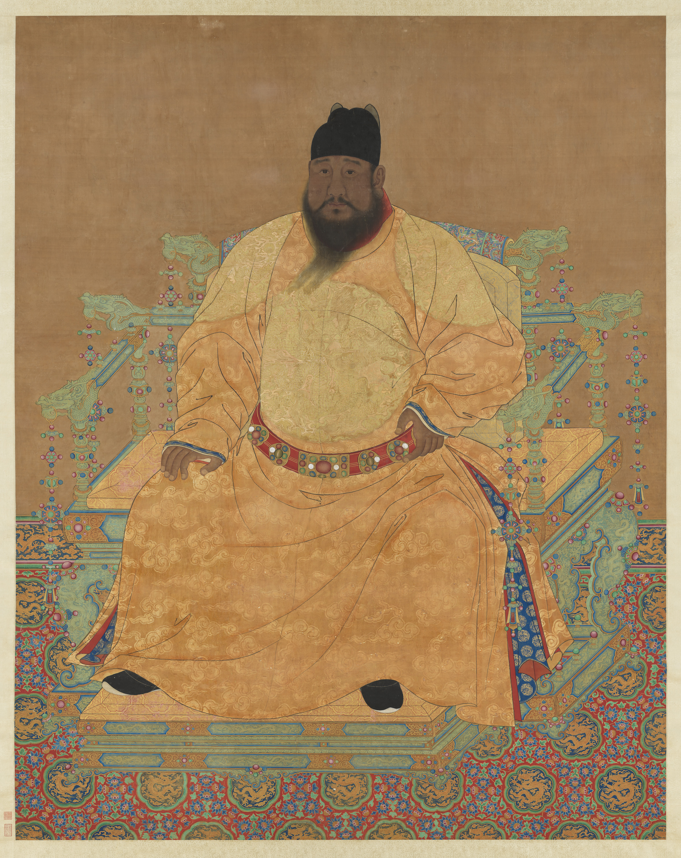
b. Yếu tố thực
Câu chuyện xảy ra có thời gian xác định (đời Tuyên Đức nhà Minh).
Có địa danh cụ thể (huyện Hoa Âm, tỉnh Thiểm Tây).
Vị thế và cách hành xử của các nhân vật phản ánh đúng bản chất các quan hệ xã hội thời phong kiến.
Tuyên Đức Đế

Slide 30
b. Yếu tố thực
Sự việc có tính phổ quát, sự tác động của yếu tố kì ảo không làm suy giảm giá trị hiện thực (nếu Thành không tìm được dế quý thì cũng sẽ có người khác).
Mọi hệ luỵ và tác hại của trò chọi dế với đời sống là tất yếu.
Phơi bày hiện thực
xã hội đầy phi lí.
Sự phê phán, châm biếm
của tác giả.

Slide 31
III.
TỔNG KẾT

Slide 32
III. TỔNG KẾT
Trình bày nhận xét của em về nội dung, nghệ thuật của văn bản “Dế chọi”.

Slide 33
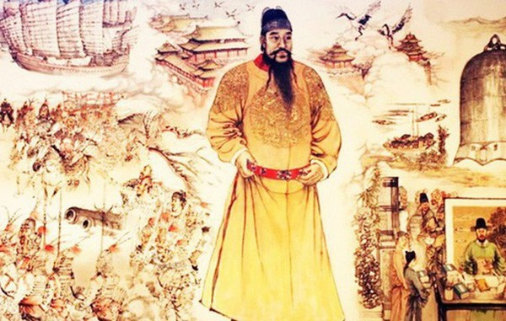
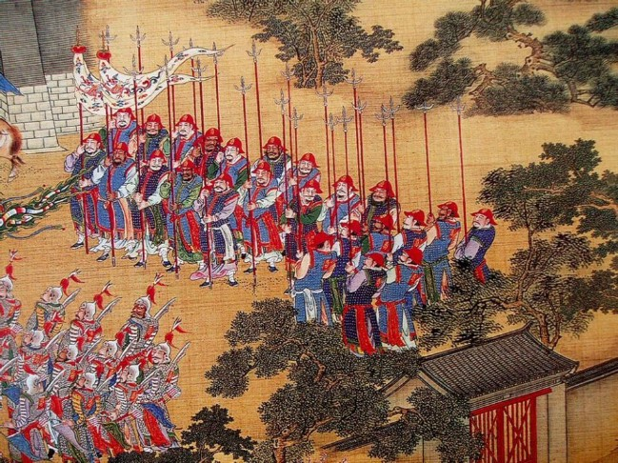
III. TỔNG KẾT
Phê phán nền chính trị
tàn bạo, suy thoái.
NỘI DUNG
Phê phán chế độ khoa cử, hủ lậu.

Slide 34
Cốt truyện tuyến tính.
NGHỆ THUẬT
Kết cấu chặt chẽ nhưng vẫn có những biến hoá hợp lí, logic.
Nghệ thuật xây dựng nhân vật tài tình qua lời nói và hành động.
Yếu tố kỳ ảo đan xen với yếu tố thực làm nổi bật giá trị tố cáo của tác phẩm.

Slide 35
LUYỆN TẬP
Nhiệm vụ 1:
Trả lời câu hỏi trắc nghiệm

Slide 36
Câu 1: Đâu là yếu tố kì ảo được sử dụng trong truyện?
A. Chi tiết con dế của Thành chọi đâu thắng đó.
B. Chi tiết con trai Thành vớt từ giếng lên vẫn còn thoi thóp thở, nhưng thần thái ngây ngốc như người gỗ, ngủ mê mệt.
C. Con dế chọi đâu thắng đó là do hồn con trai Thành đã hóa thân vào con dế chọi đó.
D. Chi tiết bà đồng chỉ điểm nơi
có dế cho nhà Thành.

Slide 37
Câu 2: Vì sao nhà Thành lại cạn kiệt dần gia sản?
A. Vì Thành là người
ăn chơi sa đọa.
B. Vì nếu không bắt được dế thì phải tìm mua để dâng lên vua.
C. Vì gia đình Thành
làm ăn thua lỗ.
D. Vì gia đình Thành bị quan trên ép giao nộp tài sản.

Slide 38
Câu 3: Bi kịch lớn nhất của gia đình Thành gặp phải là gì?
A. Thành không tìm được dế, bị ăn đánh một trăm trượng.
B. Con trai bị rơi xuống giếng.
C. Con dế cống nộp cho vua bị chết.
D. Con trai Thành bị rơi xuống giếng, suýt mất mạng, khi vớt lên thì ngây ngốc như người gỗ, còn con dế cống nộp cho vua thì đã mất.

Slide 39
Câu 4: Vì sao Thành là lí dịch nhưng lại tự đi tìm bắt dế?
A. Vì Thành hiền lành, chất phác, không dám nhiễu sách
dân chúng.
B. Vì không ai có thể giúp được Thành bắt dế cả.
C. Vì Thành muốn toàn bộ
công lao bắt dế thuộc về mình.
D. Vì Thành không có quyền
để ra lệnh cho người khác
giúp mình.

Slide 40
Câu 5: Đặc trưng nổi bật nào của thể truyền kì
được thể hiện trong văn bản Dế chọi?
A. Tính phê phán, đả kích.
B. Yếu tố bi kịch.
C. Yếu tố hoang đường, kì ảo.
D. Yếu tố hài hước, châm biếm.

Slide 41
LUYỆN TẬP
Nhiệm vụ 2:
Luyện tập theo văn bản

Slide 42
Câu 1: Phân tích lời người kể chuyện trong đoạn văn từ “Thành giở đi giở lại” đến “kì hạn nộp quan”?
Câu 2: Những đặc điểm nào của truyện truyền kì được thể hiện trong truyện “Dế chọi”?

Slide 43
Câu 1: Phân tích lời người kể chuyện trong đoạn văn từ “Thành giở đi giở lại” đến “kì hạn nộp quan”?
Chỉ có một câu là lời nhân vật (Thành tự nói với mình), còn lại chủ yếu là ngôn ngữ của người kể chuyện ngôi thứ ba.
Ngôn ngữ người kể chuyện có nhiệm vụ: phần dẫn cho lời nhân vật, miêu tả cảnh vật, kể lại diễn biến của sự việc.
Thái độ của tác giả đối với hiện thực cuộc sống.

Slide 44
Câu 2: Những đặc điểm nào của truyện truyền kì được thể hiện trong truyện “Dế chọi”?
Cốt truyện là chuỗi sự kiện tổ chức theo quan hệ tuyến tính.
Đặc điểm
Kết hợp giữa yếu tố hiện thực và kì ảo. Yếu tố kì ảo gắn với những sự kiện quan trọng nhất, quyết định diễn biến câu chuyện và số phận nhân vật chính.

Slide 45
VẬN DỤNG
Viết đoạn văn (khoảng 7 – 9 câu) nêu nhận xét của em về tính chất kì ảo của truyện “Dế chọi”.

Slide 46
Gợi mở
Truyện có đậm màu sắc kì ảo không?
Tính chất kì ảo gắn với sự việc, nhân vật nào? Có làm thay đổi tính chất hiện thực của tác phẩm không?
Tính chất kì ảo có vai trò như thế nào trong việc tạo nên sức hấp dẫn của tác phẩm?

Slide 47
HƯỚNG DẪN VỀ NHÀ
1
Ôn tập kiến thức đã học về văn bản Dế chọi.
2
Hoàn thành bài tập Luyện tập, Vận dụng (nếu chưa xong).
Chuẩn bị thực hành tiếng Việt – Một số yếu tố Hán Việt dễ gây nhầm lẫn và cách phân biệt.
3

Slide 48
CẢM ƠN CÁC EM ĐÃ CHÚ Ý LẮNG NGHE
BÀI GIẢNG HÔM NAY!

